Slide 1
4.4 Burnside引理
(1)共轭类
先观察S3,A3,S4,A4,以增加感性认识。
S3={(1)(2)(3),(23),(13),(12),(123),(132)}.
A3={(1)(2)(3),(123),(132)}.
S4={(1)(2)(3)(4),(12),(13),(14),(23),(24),(34), (123),(124),(132),(134),(142),(143),(234),(243), (1234),(1243),(1324),(1342),(1423),(1432), (12)(34),(13)(24),(14)(23)}.
A4={(1)(2)(3)(4),(123),(124),(132),(134),(142), (143),(234),(243),(12)(34),(13)(24),(14)(23)}.

Slide 2
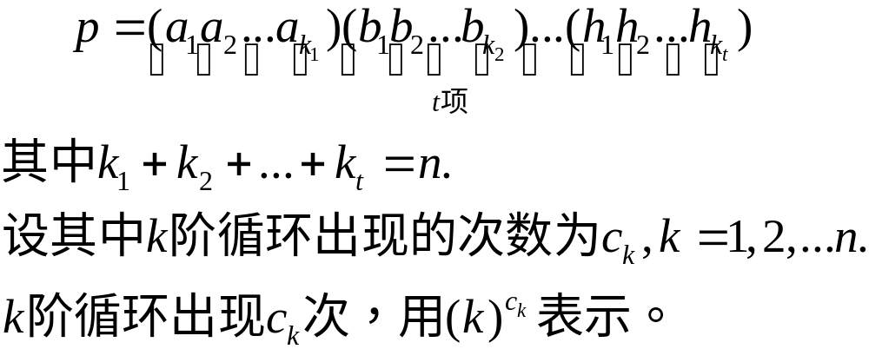
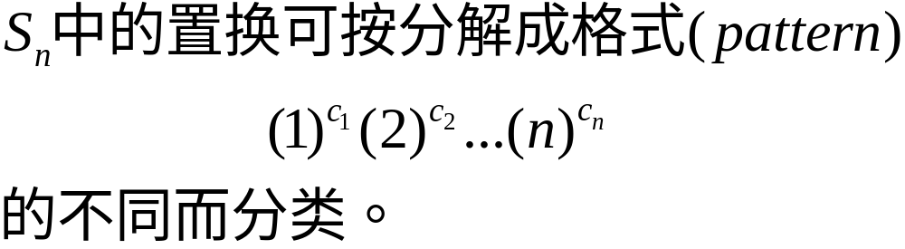
4.4 Burnside引理
一般可把Sn中任意一个置换p分解成若干互不相交的循环乘积：

Slide 3
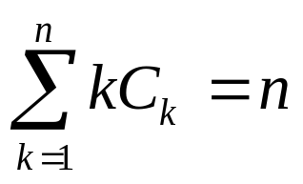
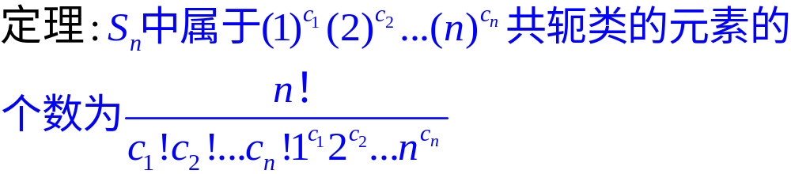
4.4 Burnside引理
C1 C2 Cn
Sn中p的循环格式 (1) (2) …(n) , 满足
Sn中有相同格式的置换全体构成一个共轭类。

Slide 4
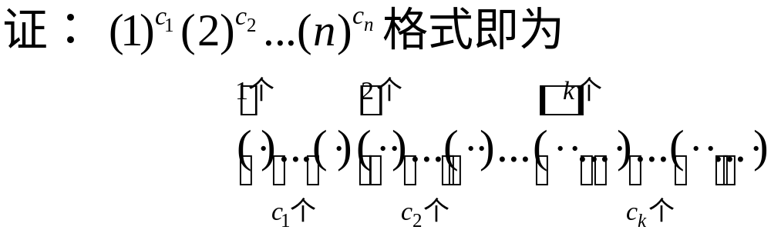
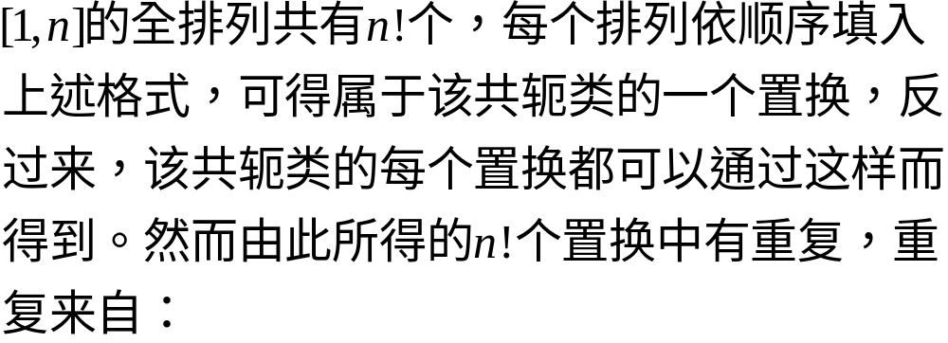
4.4 Burnside引理

Slide 5
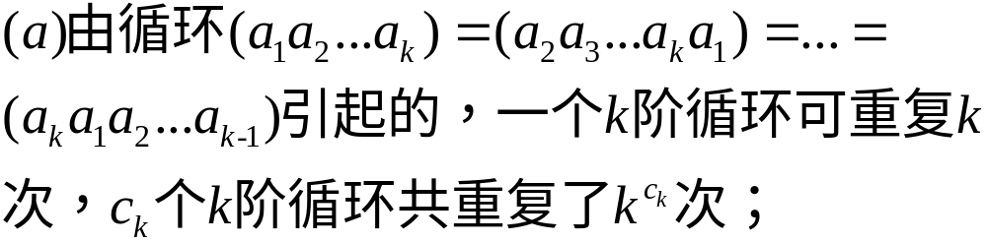
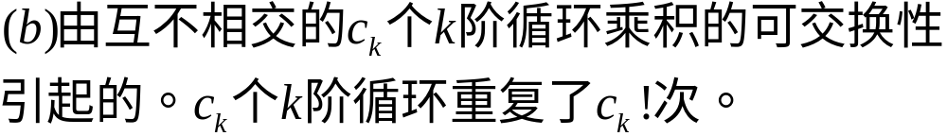
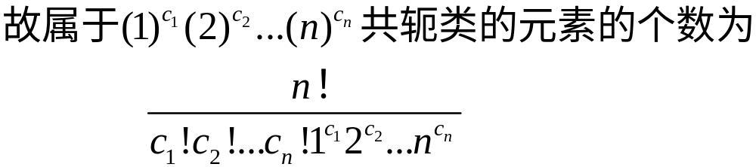
4.4 Burnside引理

Slide 6
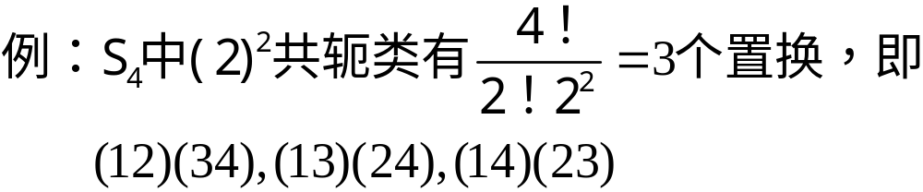
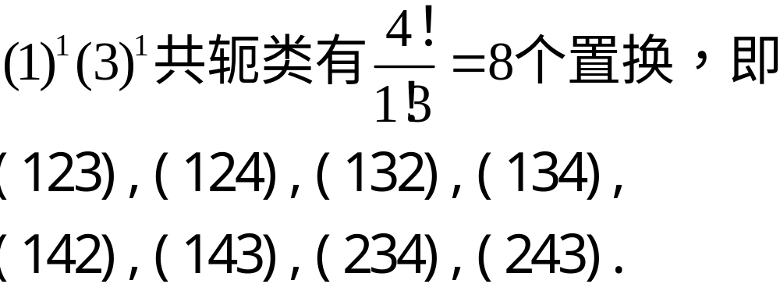
4.4 Burnside引理

Slide 7
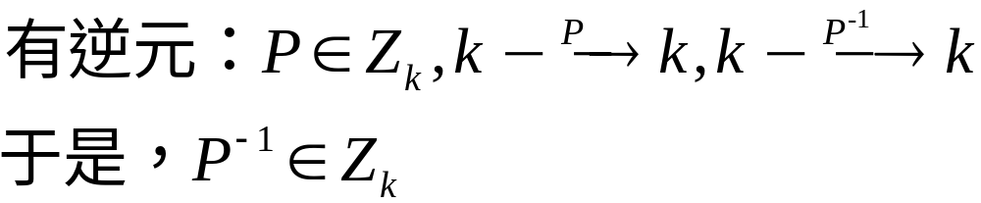
4.4 Burnside引理
(2)k不动置换类
设G是[1,n]上的一个置换群.G≤Sn. k∈[1,n],G中使k保持不变的置换全体,称为k不动置换类,记做Zk.
定理 置换群G的k不动置换类Zk是G的一个子群.
P1 P2
P1P2
封闭性：k→k→k,k k.
结合性：自然。
有单位元：G的单位元属于Zk.
∴Zk≤G.

Slide 8
4.4 Burnside引理
(3)等价类
先看一个例子
G={(1)(2)(3)(4), (12), (34), (12)(34)}.在G作用下，1变2，3变4，但1不变到3。故12属于一类，34属于另一类。
由此可见，可以通过G将[1，n]的元素进行分类

Slide 9
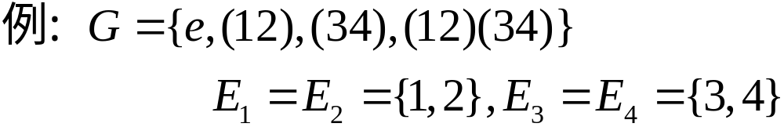
4.4 Burnside引理
k在G作用下的“轨迹”形成一个封闭的类。
对于k,l，若存在G中的一个置换把k变成l，则称它们属于同一个等价类。
因此1到n的正整数可以按照群G的置换分成若干个等价类。数k所属的等价类记为Ek。

Slide 10
4.4 Burnside引理
定理 设G是[1,n]上的一个置换群，Ek是[1,n]在G
的作用下包含k的等价类，Zk是k不动置换类。则有
|Ek||Zk|=|G|, k=1,2,…n
证明：假设|Ek|＝l,不妨设Ek＝{a1=k, …,al}，互不相等的正整数。
由于它们在同一个等价类，故存在置换Pj把k变到aj。考虑ZkPj

Slide 11
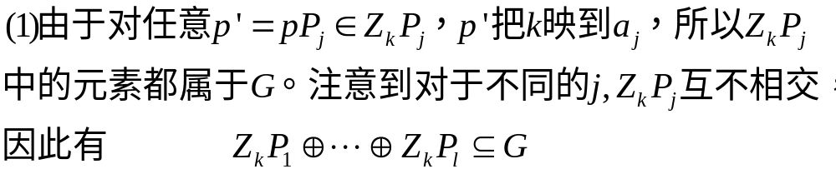
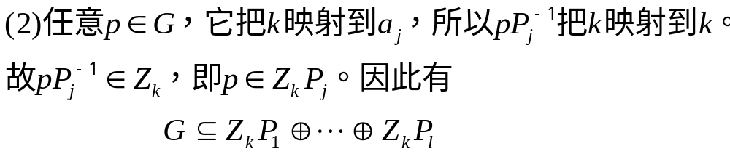
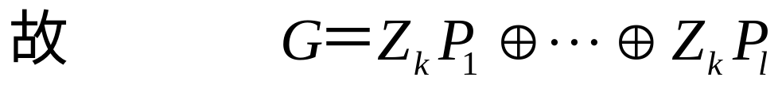
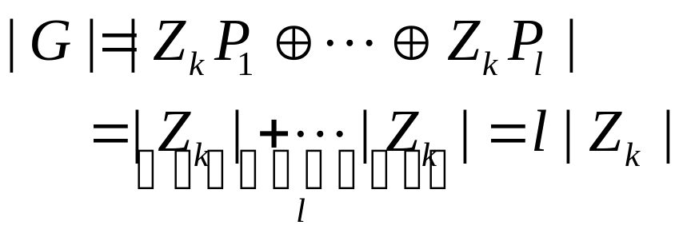
4.4 Burnside引理

Slide 12
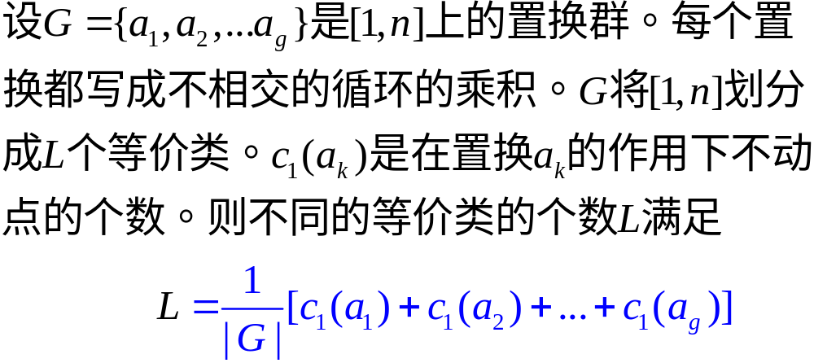
4.4 Burnside引理
(4)Burnside引理

Slide 13
4.4 Burnside引理
例如，G={e,(12),(34),(12)(34)}. c1(a1)=4,c1(a2)=2,c1(a3)=2,c1(a4)=0. l=[4+2+2+0]/4=2. 以本例列表分析：
Sjk k
aj
1 2 3 4 c1(aj)
(1)(2)(3)(4) 1 1 1 1 4 (1)
(12)(3)(4) 0 0 1 1 2 (1) (2)
(1)(2)(34) 1 1 0 0 2 (1) (2)
(12)(34) 0 0 0 0 0 (2)
|Zk| → 2 2 2 2 8
aj
aj
4
2 1
2 1
2
1, k =k,
0, k ≠k.
Sjk=

Slide 14
4.4 Burnside引理
一般而言，与上表相仿，有如下表格，其中
aj
aj
1, k =k,
0, k ≠k.
Sjk=
Sjk k
aj
1 2 … n c1(aj)
a1 S11 S12 … S1n c1(a1)
a2 S21 S22 … S2n c1(a2)
… … … …
ag Sg1 Sg2 … Sgn c1(ag)
|Zk| |Z1||Z2| … |Zn|
n
k=1
g
j=1
∑|Zk|=∑c1(aj).

Slide 15
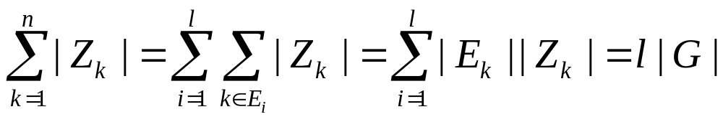
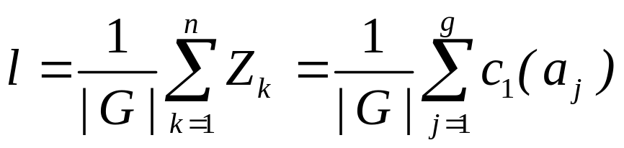
4.4 Burnside引理
设在G作用下，[1,n]分成l个等价类。
[1,n]=E1+E2+…+El.
若i, j同属一个等价类，则Ei=Ej, |Ei|=|Ej|
因|Ei||Zi|=|G|, 故|Zi|=|Zj|. 所以

Slide 16
4.4 Burnside引理
例 一正方形分成4格，2着色，有多少种方案？
图象：看上去不同的图形。
方案：经过转动相同的图象算同一方案。
图象数总是大于方案数。
1 2 3 4 5 6 7 8
9 10 11 12 13 14 15 16

Slide 17
4.4 Burnside引理
不动： p1=(1)(2)…(16)
逆时针转90º ：p2=(1)(2)(3 4 5 6)(7 8 9 10) (11 12)(13 14 15 16)
顺时针转90º ：p3=(1)(2)(6 5 4 3)(10 9 8 7) (11 12)(16 15 14 13)
转180º ： p4=(1)(2)(3 5)(4 6)(7 9)(8 10) (11)(12) (13 15)(14 16)
(16+2+2+4)/4=6(种方案)

Slide 18
4.5 Pólya定理
设Ω=[1,n],M={S1,S2,…Sm}是m种颜色的集合，
对Ω中的元素用M中的颜色着色，得到的图象
Ω
Ω
n
集合用M 表示,|M |=m ,每个中的元素都有
m种着色可能，n个元的着色有m 种可能。
即共有m 个图象。
n
n
设G是以Ω为目标集的置换群，是某一转动群R
的表示。G是以M 为目标集的置换群，是同一
转动群R的表示。
Ω

Slide 19
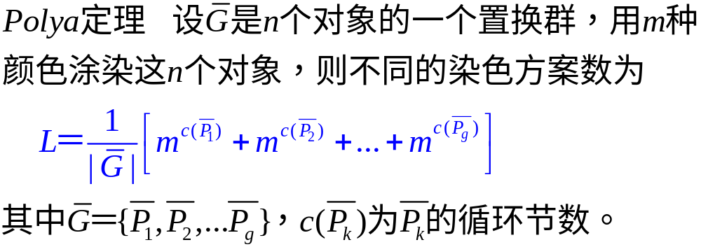
4.5 Pólya定理
一个着色图象在G的作用下变为另一个图象，
则这两个图象属于同一方案。

Slide 20
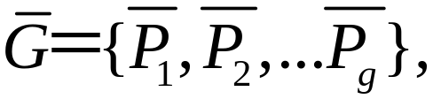

4.5 Pólya定理
Ω
P是由P 诱导出的 M 上的置换。
Ω
在Pi作用下M 中的不动图象的个数
C1(Pi)=m ， C(Pi) 表示 Pi的循环的个数，
即同一循环中的元素都着同一种颜色的
图象在Pi的作用下保持不变。
C(Pi)
Ω
对应于P∈G,有 P∈G, P是M (图象集)上的
一个置换。现在要计算的也就是图象集
在G作用下的等价类的个数。下面对前例
进行分析，然后推导到一般。

Slide 21
4.5 Pólya定理
P1=(a)(b)(c)(d),P1=(1)(2)…(16)
P2=(abcd), P2=(1)(2)(3 4 5 6)(7 8 9 10)(11 12)(13 14 15 16)
P3=(dcba), P3=(1)(2)(6 5 4 3)(10 9 8 7)(11 12)(16 15 14 13)
P4=(ac)(bd), P4=(1)(2)(35)(46)(79)(8 10)(11)(12)(13 15)(14 16)
C(P1)=4,C1(P1)=16=2
C(P2)=1,C1(P2)=2=2
C(P3)=1,C1(P3)=2=2
C(P4)=2,C1(P4)=4=2
求着色的方案数也即求图象的等价类个数。按 Burside定理，求等价类的个数归结为每个置 换下的不动点(不动图象)的个数。
C(P1)
C(P2)
b a
c d
C(P3)
C(P4)

Slide 22
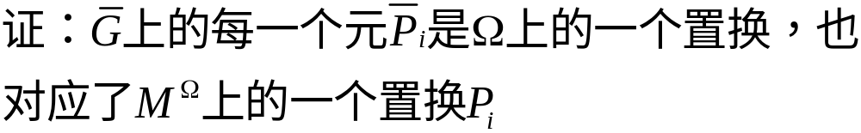
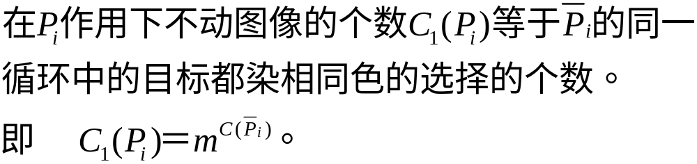
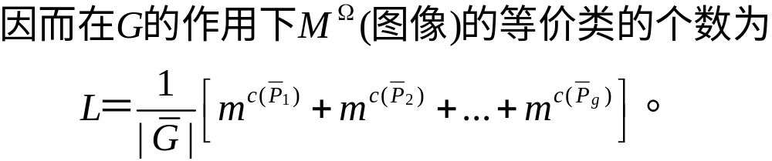
4.5 Pólya定理

Slide 23
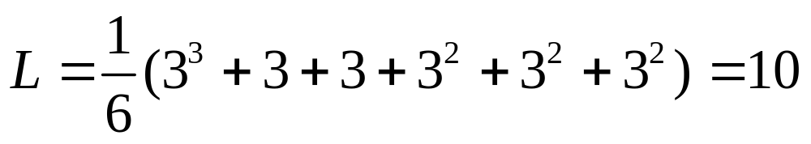
4.6 举例
例1 等边三角形的3个顶点用红，蓝，绿3着色， 有多少种方案？
解：保持不变的变换群包括沿中心旋转0，120，240度和沿三条中线的翻转，即
故不同的方案数为

Slide 24
4.6 举例
例2 甲烷CH4的4个键任意用H,Cl,CH3, C2H5 连接，
有多少种方案？
解：问题相当于对正四面体的4个顶点用4种颜色
着色，求不同的方案数。使正四面体V1V2V3V4重合
的刚体运动有两类，一类是绕过顶点及它在对面
的面中心的点的直线旋转120º，240º。另一是绕
V1V2与V3V4中点连线旋转180º。得群G的元素为：

Slide 25
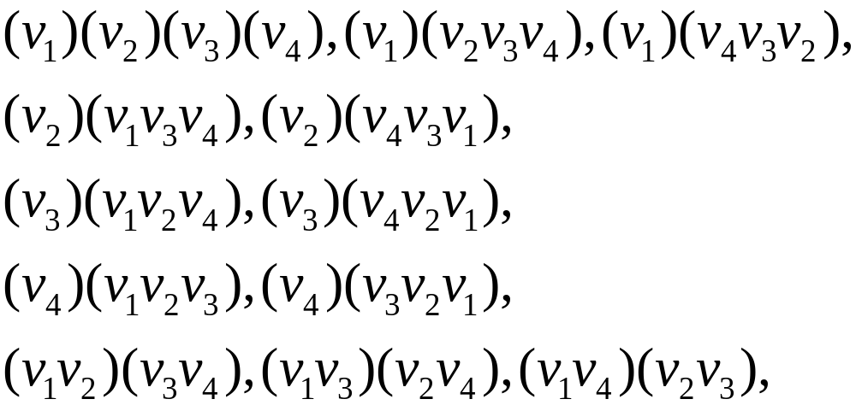
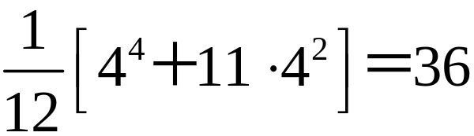
4.6 举例
故不同的方案数为

Slide 26
4.6 举例
例3 正6面体的6个面分别用红，蓝两种颜色着色，有多少方案？
解：使正六面体六个面保持不变的运动有：
(a)不变置换: (1)(2)(3)(4)(5)(6);
(b)沿对面中心轴旋转90,270度:
(1)(2345)(6)， (1)(5432)(6); (同类有6个)
(c)沿对面中心轴旋转180度:
(1)(24)(35)(6); (同类有3个)

Slide 27
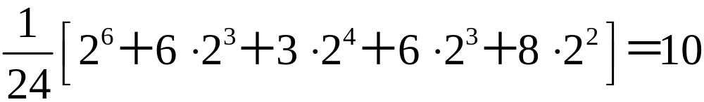
4.6 举例
(d)沿对边中点轴旋转180度:
(16)(25)(34); (同类有6个)
(e)沿对角线轴旋转120,240度:
(346)(152)， (643)(251); (同类有8个)
故不同的方案数为

Slide 28
4.6 举例
例4 用2种颜色给正6面体的8个顶点着色，有多少方案？
解：使正六面体八个顶点保持不变的运动有：
(a)不变置换: (1)(2)(3)(4)(5)(6)(7)(8);
(b)沿对面中心轴旋转90,270度:
(1234)(5678)， (4321)(8765); (同类有6个)
(c)沿对面中心轴旋转180度:
(13)(24)(57)(68); (同类有3个)

Slide 29
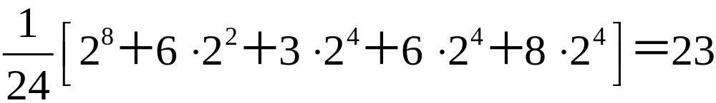
4.6 举例
(d)沿对边中点轴旋转180度:
(17)(26)(35)(48); (同类有6个)
(e)沿对角线轴旋转120,240度:
(2)(136)(8)(475), (2)(631)(8)(574); (同类有8个)
故不同的方案数为

Slide 30
4.6 举例
例5 骰子的6个面分别有1,…,6点，有多少种不同的方案？
解法1：利用Burnside引理
相当于对6个面用6种颜色染色，共有6！种图像。
对于这6！种图像，旋转变换中只有不动置换能保持不变，而其他置换没有能保持图像不变的，因此不同的方案数为：
6!/24=30.

Slide 31
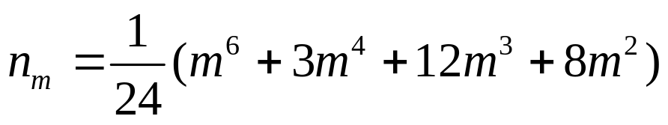
4.6 举例
解法2：利用Polya定理和容斥原理
对6个面用m种颜色染色，不同的方案数为：
则有: n1=1, n2=10,n3=57,n4=240,n5=800, n6=2226
由容斥原理，用i种不同的颜色染色的方案数为

Slide 32
4.6 举例
例6 用3个红珠子，2个蓝珠子镶在正五边形的五个顶点上，有多少种不同的方案？
解：使正五边形保持不变的运动有：
(a)不变置换: (1)(2)(3)(4)(5);
(b)沿中心轴旋转72,144,216,288度:
(12345); (同类有4个)
(c)沿过一点对称轴旋转180度:
(1)(25)(34); (同类有5个)

Slide 33
4.6 举例
对于不变置换(a)，用3红2蓝镶嵌有C(5,2)=10种方案在不变置换下保持不变。
对于置换(b)，用3红2蓝镶嵌的方案在置换(b)下保持不变的有0个。
对于置换(c)，用3红2蓝镶嵌的方案在置换(c)下保持不变的有2个。
根据Burnside引理，不同的方案数为：
（10+5×2）/10=2.

